Slide 1
Развитие познавательных способностей 1 класс Тема: «Развитие концентрации внимания».
Подготовила учитель начальных классов Миронюк Людмила Николаевна г.о.Балашиха МОУ «Лицей»

Slide 2
1. Не водя рукой по линиям, а лишь следя глазами, определите, какие буквы соответствуют цифрам.

Slide 3
1 | 2 | 3 | 4 | 5 | 6 | 7
С | Т | Р | А | А | К | О
С | Т | Р | А | А | К | О
К
Р
А
С
О
Т
А

Slide 4
1 | 2 | 3 | 4 | 5 | 6 | 7
Л | О | Д | Е | М | Я | И
М
Е
Л
О
Д
И
Я

Slide 5
3. Зашифруй слова, используя данные номера:
С И Р У Л Т З А Б
2 3 4 5 6 7 8 9
АРБУЗ – 8 3 9 4 7
СТУЛ – ЗУБ -
БАЗАР – БЛУЗА -
ЛИСТ – САЛАТ-
ТАЗ – БАЗА -
1 6 4 5
7 4 9
9 8 7 8 3
9 5 4 7 8
5 2 1 6
1 8 5 8 6
6 8 7
9 8 7 8

Slide 6
5. Найди фигуры и раскрась соответствующим цветом.

Slide 7
6. Зачеркни в каждом ряду лишнее слово.

Slide 8
Берёза, дуб, сосна, малина . Книга, телевизор, радио, магнитофон. Час, минута, лето, секунда. Молоко, хлеб, творог, сметана. Коля, Соня, Сидоров, Максим. Тетрадь, ручка, карандаш, фломастер.

Slide 9
Берёза, дуб, сосна, малина . Книга, телевизор, радио, магнитофон. Час, минута, лето, секунда. Молоко, хлеб, творог, сметана. Коля, Соня, Сидоров, Максим. Тетрадь, ручка, карандаш, фломастер.

Slide 10
ДО НА РЕ ФЕДЖИО МИ ГУШКА ФА СКА СОЛЬ ПА ЛЯ РЕНЬ СИ НЕРА
7.Соедините половинки слов.

Slide 11
8. Учимся рассуждать.
1). У Юры 3 кубика, а у Серёжи 2 кубика. На столе стоит коробка, в которой помещается 4 кубика. Смогут ли мальчики сложить в эту коробку все свои кубики?
да
нет

Slide 12
2). У жука 3 пары ног. Сколько всего ног у жука?
3
6
2
4

Slide 13
3). На книжной полке стоит комплект книг в 10 томах. Книги стоят по порядку. Сколько томов между пятым и десятым томами?
10
6
5
4

Slide 14
1
2
3
4
5
6
7
8
9
10

Slide 15
4). В пакете 4 баклажана, а в корзине 2 раза по столько же баклажанов. Сколько баклажанов в корзине?
8
6
2
4

Slide 16
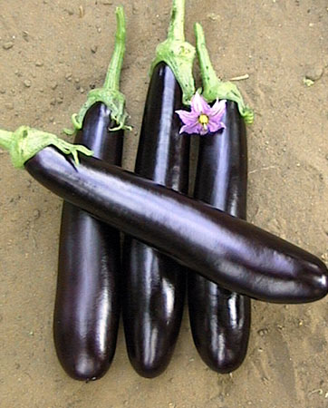
В ПАКЕТЕ
В КОРЗИНЕ

Slide 17
9. Графический диктант.
Цветы, как люди, на добро щедры,
И, щедро нежность людям отдавая,
Они цветут, сердца отогревая,
Как маленькие тёплые костры.
К.Жанэ

